Slide 1
České umění 19. století

Slide 2
Architektura neoklasicismu Architektura romantického, přísného a pozdního historismu

Slide 3
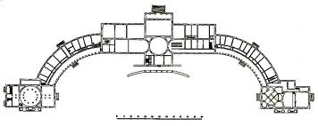
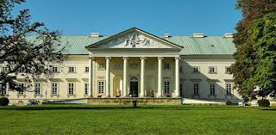
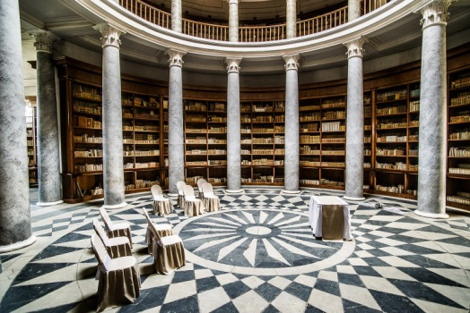
Johann Philipp Joendl, Zámek Kačina, 1806-1822

Slide 4
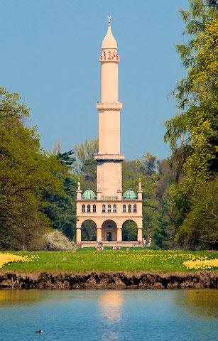
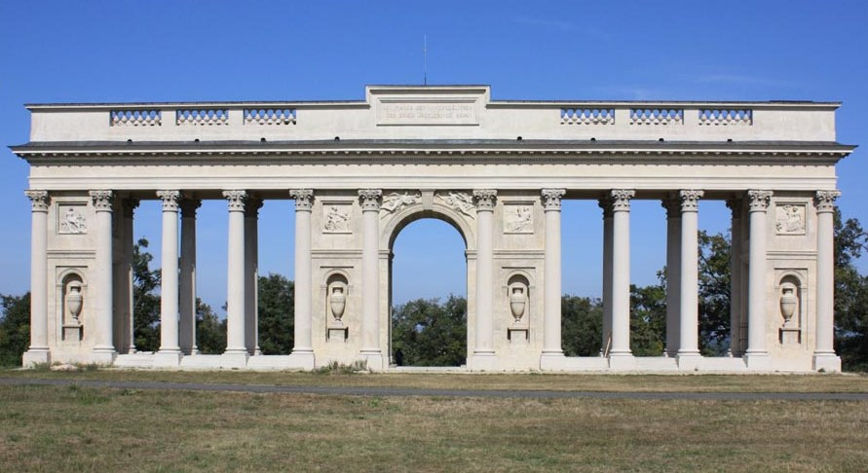
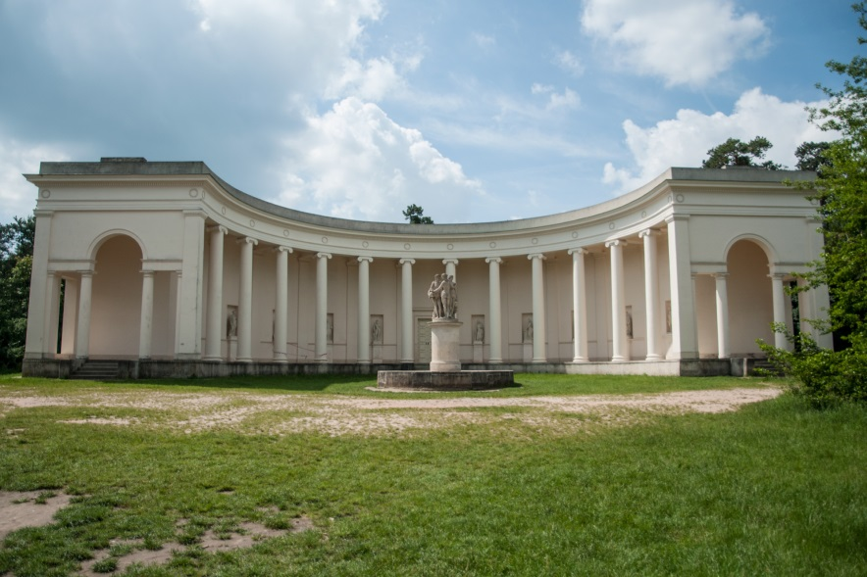
Lednice: Josef Hardtmuth, Turecká věž, 1797-1804, Kolonáda, 1810-1917, Dianin chrám, 1810-1812; Josef Franz Engel, Chrám Tří Grácií, 1824-1825

Slide 5
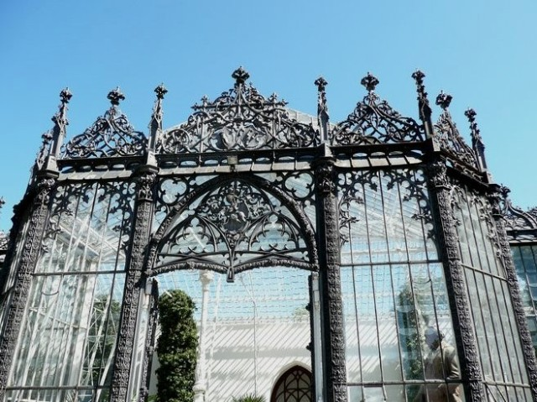
Franz Beer, Zámek Hluboká nad Vltavou, 1840-1871 Skleník, 1845-1847

Slide 6
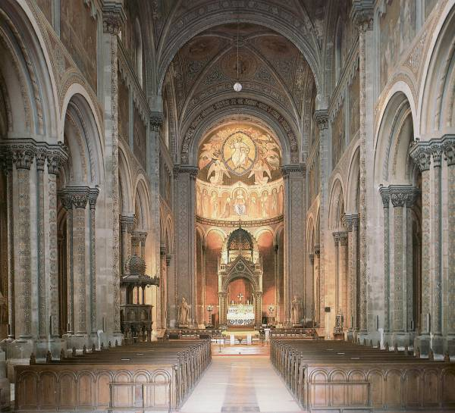
Karl Roesner, Ignác Ullmann, Kostel Cyrila a Metoděje, Praha Karlín, 1854-1863

Slide 7
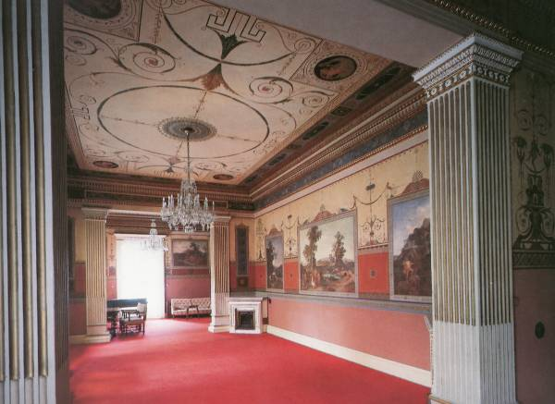
Antonín Barvitius, Ignác Ullmann, Lannova vila, Praha Bubeneč, 1870-1872

Slide 8
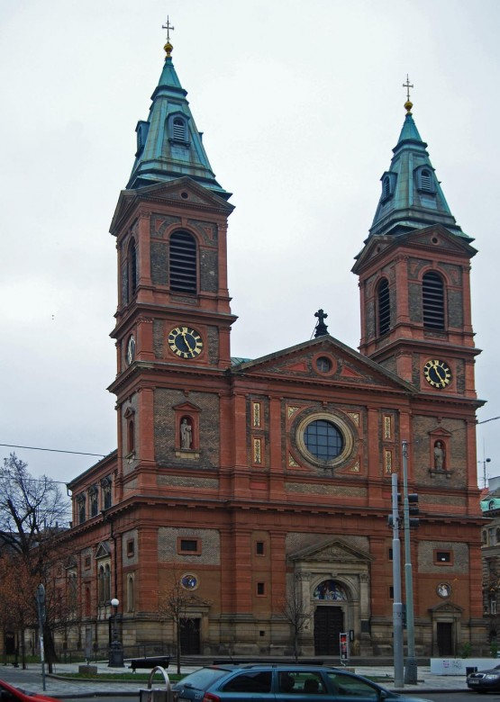
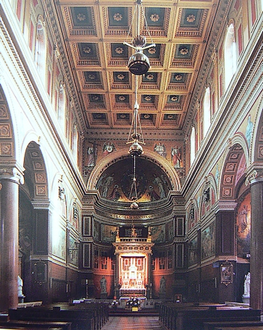
Antonín Barvitius, Kostel sv. Václava, Praha Smíchov, 1880-1885

Slide 9
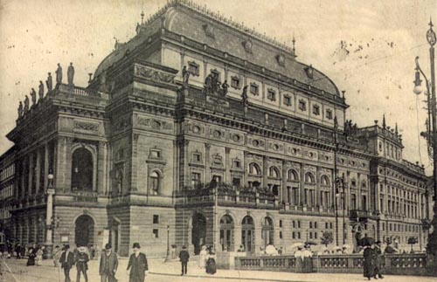
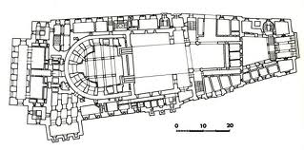
Josef Zítek, Národní divadlo, 1866-1883

Slide 10
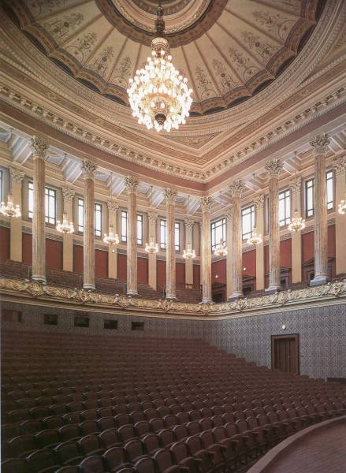
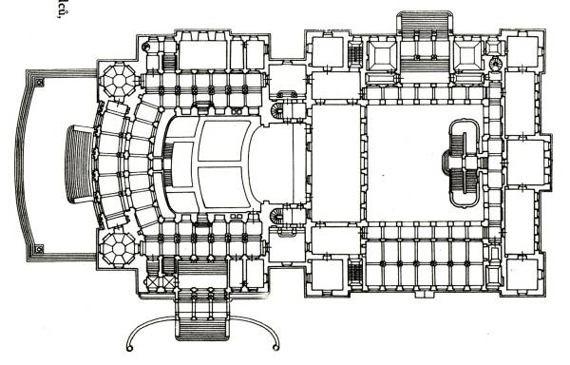
Josef Zítek, Josef Schulz, Rudolfinum, 1876-1884

Slide 11
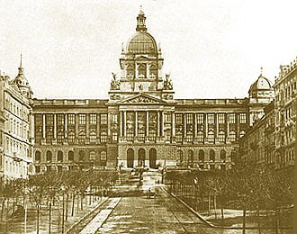
Josef Schulz, Národní muzeum, 1885-1891

Slide 12
Malířství
1796 vzniká Společnost vlasteneckých přátel umění
Založila první veřejnou obrazárnu v Čechách
1799 založila výtvarnou akademii, činnost zahajuje 1800, kresba
První ředitel: Josef Bergler (1800-1829)
1806 založena krajinářská škola, vede Karel Postl

Slide 13
Josef Bergler, Heřman po bitvě v Teutoburském lese, 1809

Slide 14
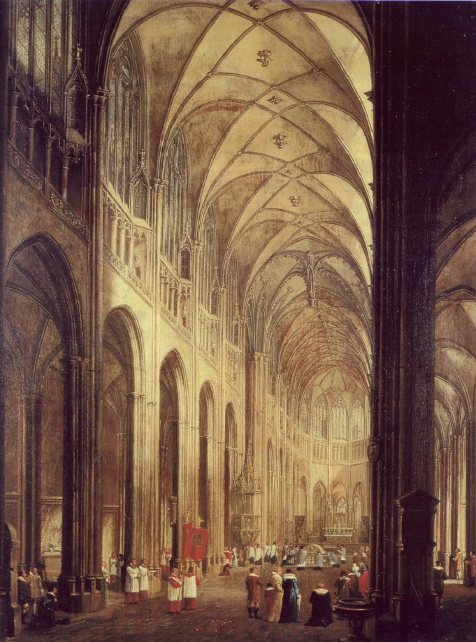
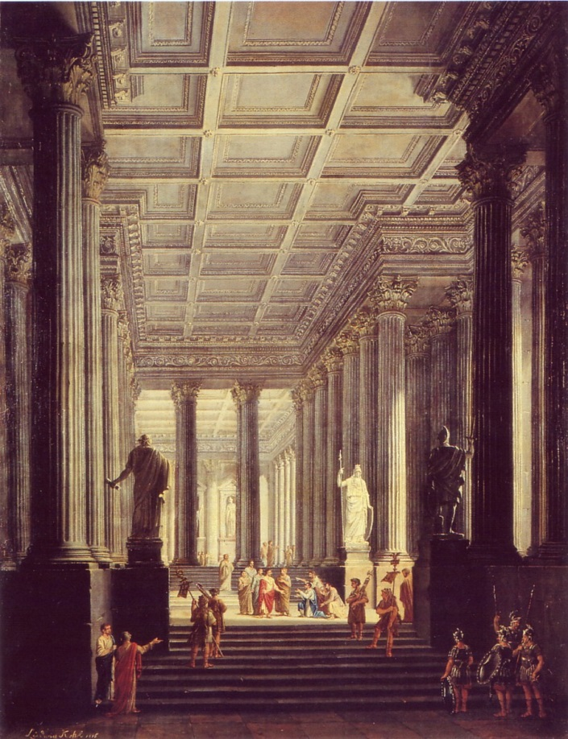
Ludvík Kohl, Interiér chrámu sv. Víta, 1810-1816 V antickém paláci, 1818 Pohled do umělcova ateliéru, 1799

Slide 15
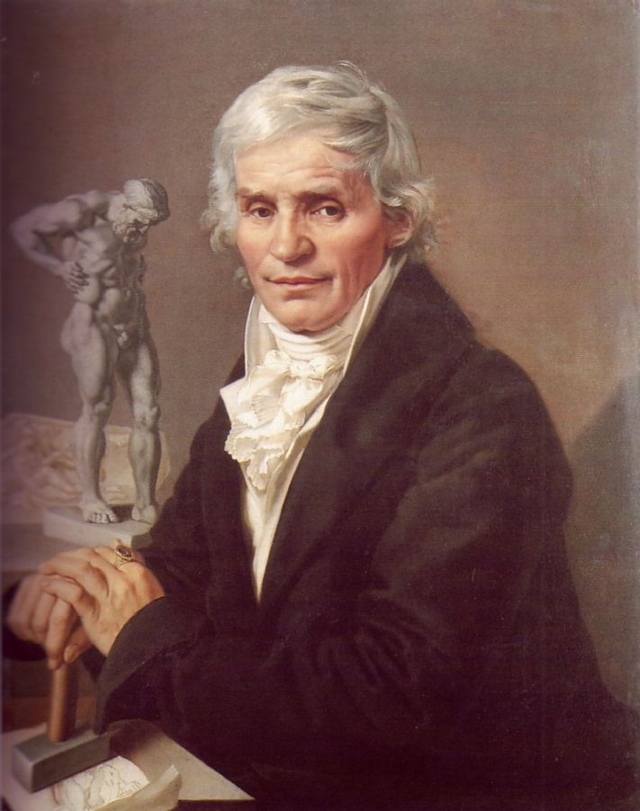
Antonín Machek, Skupinový portrét rodiny Josefa Božka, po 1814 Podobizna sochaře Josefa Malínského, 1818

Slide 16
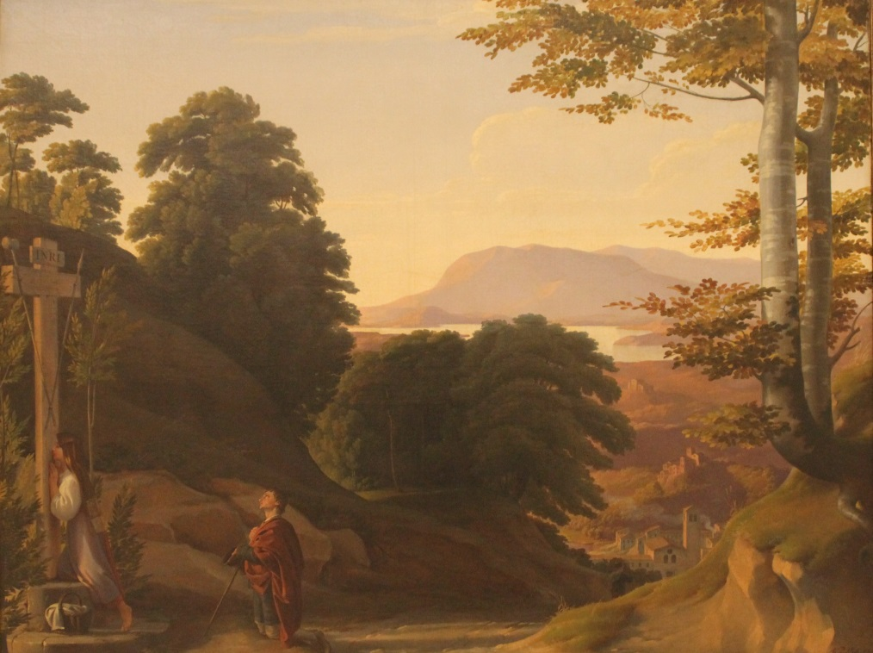
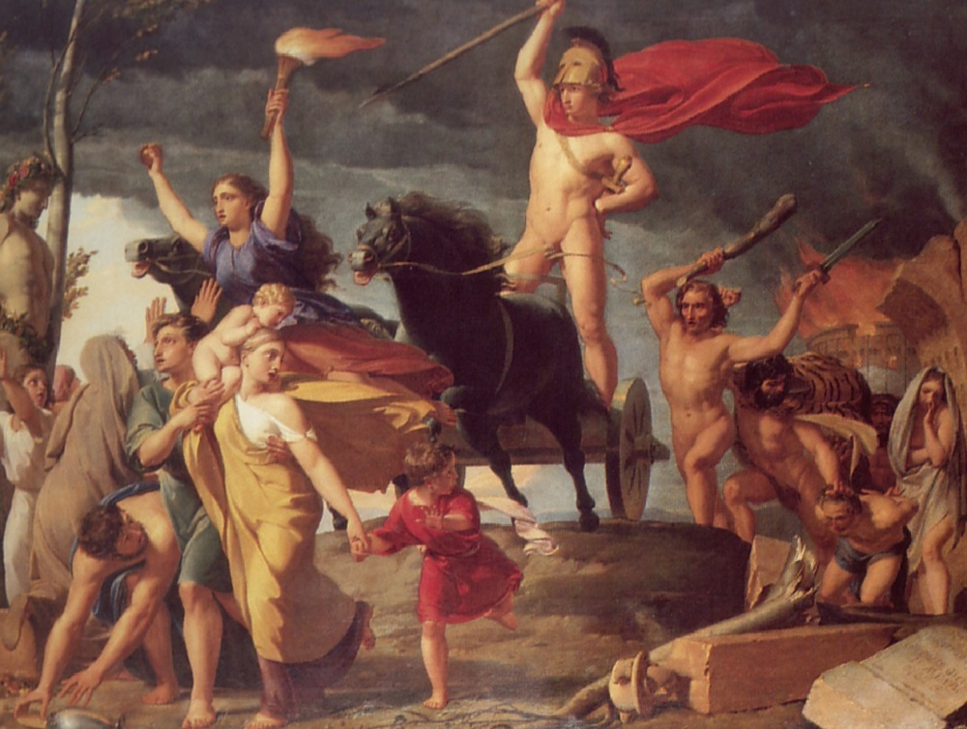
František Tkadlík, Italská krajina, 1833-1835 Enyó, 1825

Slide 17
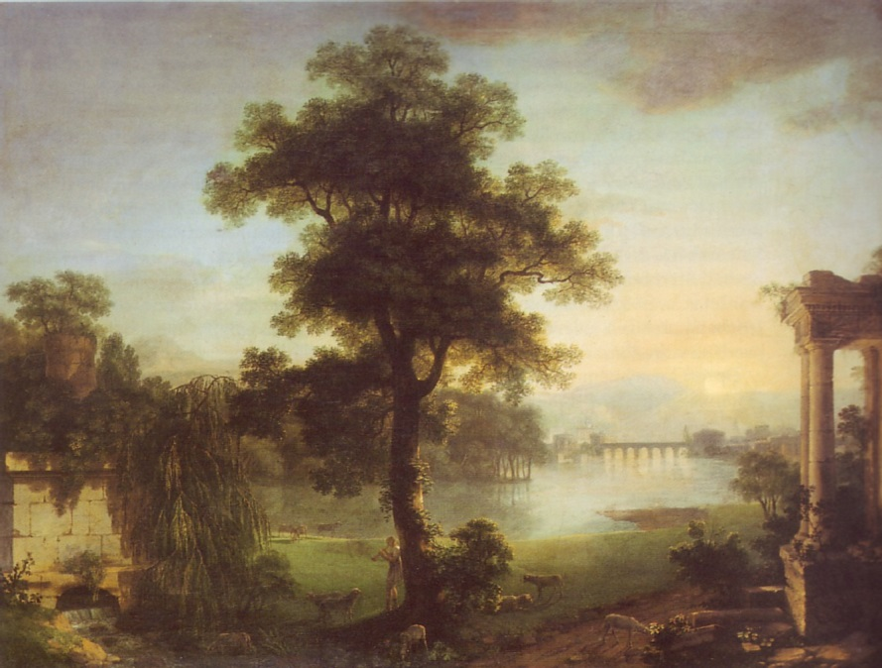
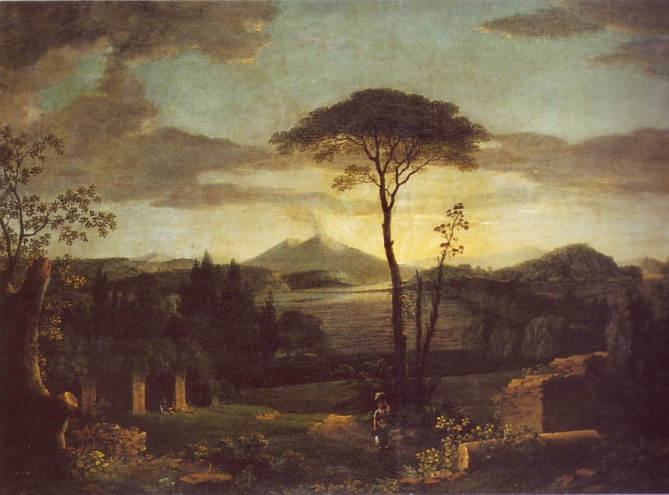
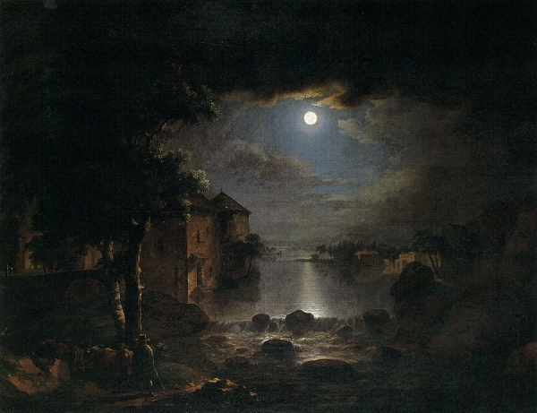
Karel Postl, Čtyři denní doby, kol. 1810

Slide 18
Caspar David Friedrich, Severní moře v měsíční záři, vystaveno v Praze 1824

Slide 19
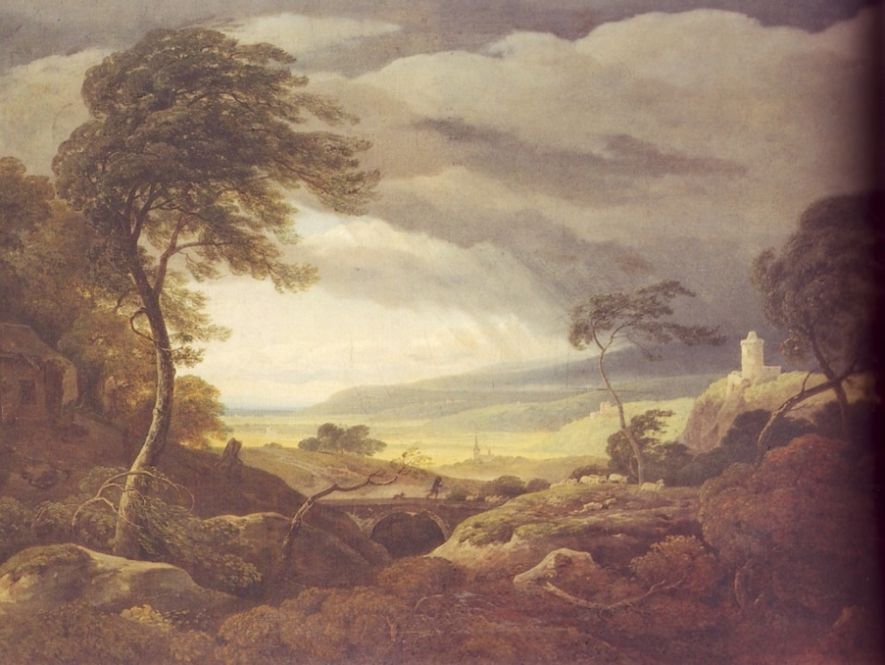
Antonín Mánes, Krajina se zříceninou (opatství v Kelso), 1827-28 Křivoklát a Kokořín v bouři, 1934

Slide 20
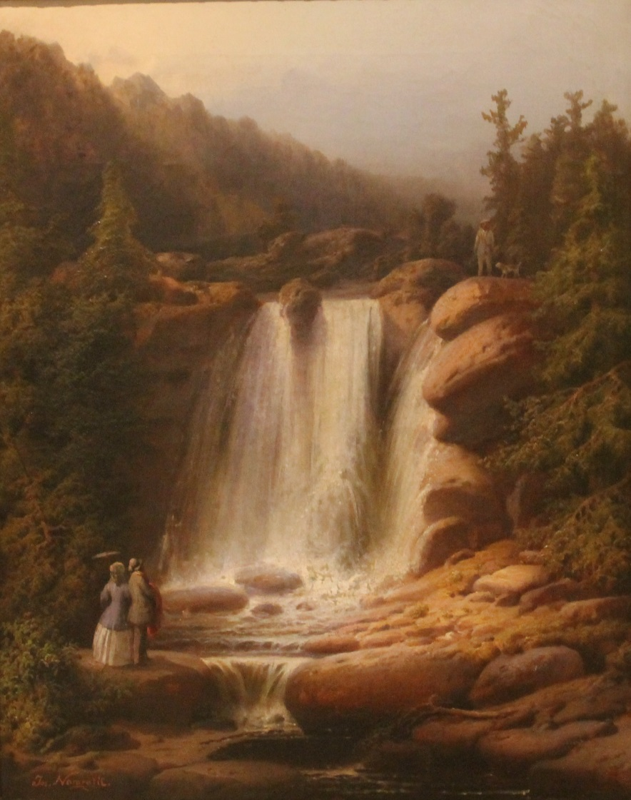
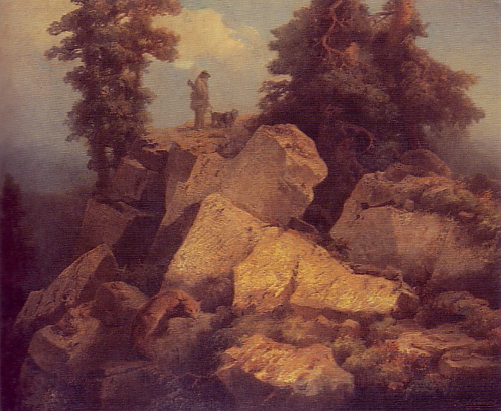
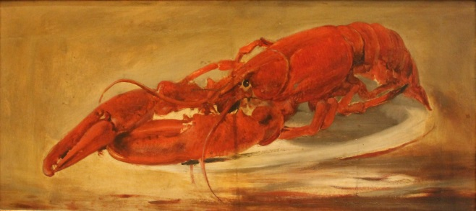
Josef Navrátil, Vodopád Mumlavy, 1850-1853 Hon na lišku, po 1850 Vařený humr, 50. léta 19.st.

Slide 21
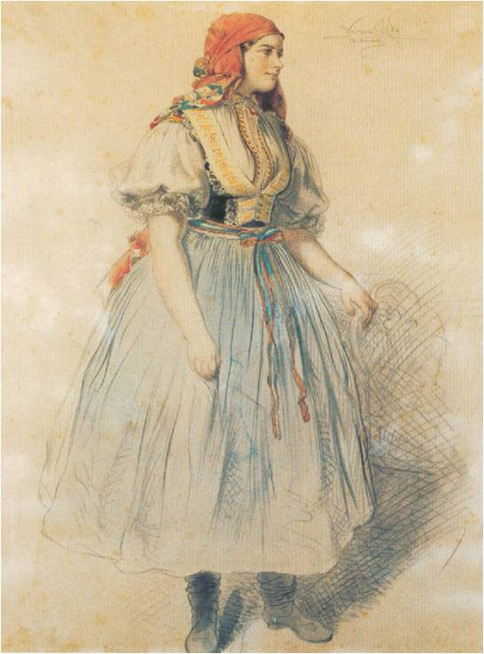
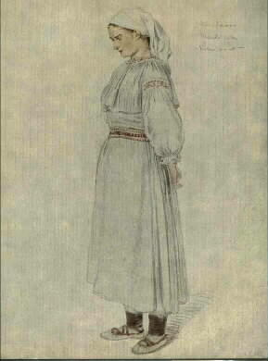
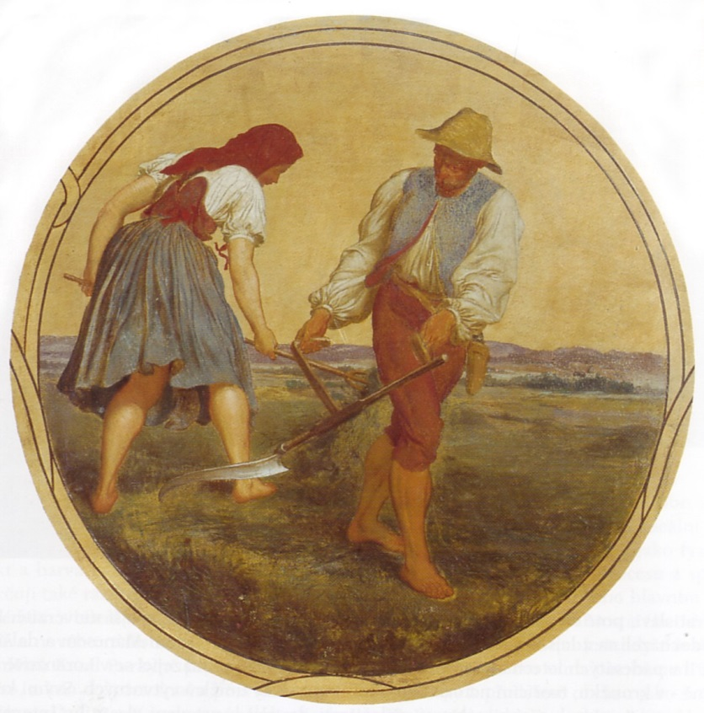
Josef Mánes, studie postav Prapor jednoty Říp v Roudnici, 1864 medailon z cyklu Měsíců pro Staroměstský orloj, 60.léta

Slide 22
Josef Mánes, Josefina, 1855

Slide 23
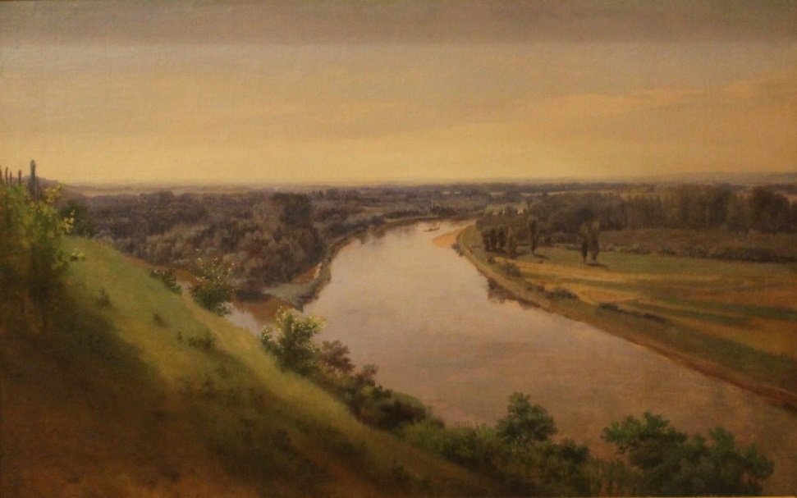
Josef Mánes, Labská krajina Řipský kraj 1863

Slide 24
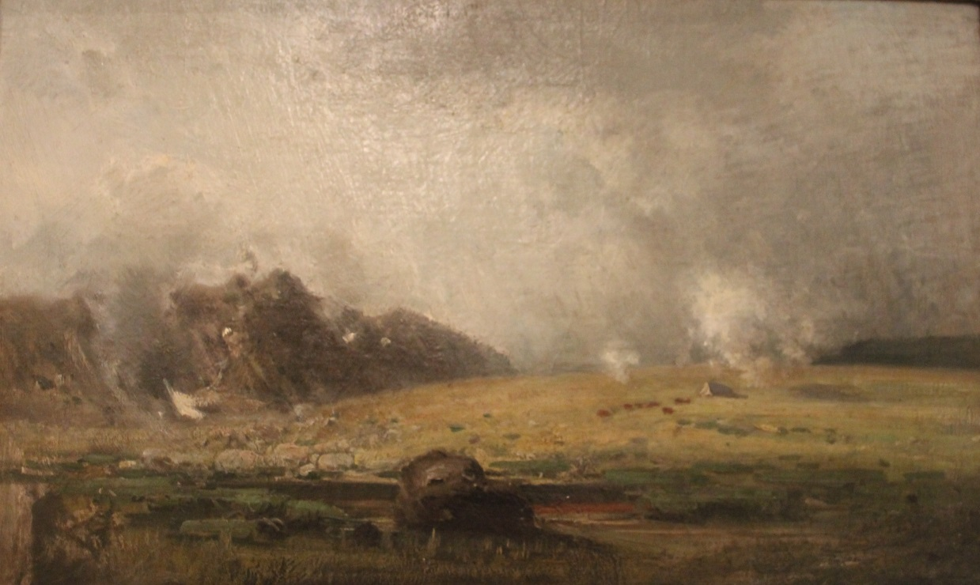
Adolf Kosárek, Osamělá krajina (Selská svatba), 1858 Bažina v horách (Mlhy v Krkonoších), 1859

Slide 25
Realistická malba a příklon k Francii
V 50. a 60. letech vystavují na pařížských Salonech např. Jaroslav Čermák, Soběslav Hippolit Pinkas, Viktor Barvitius
na Salonu odmítnutých 1863 je Pinkasův Dřevorubec a smrt

Slide 26
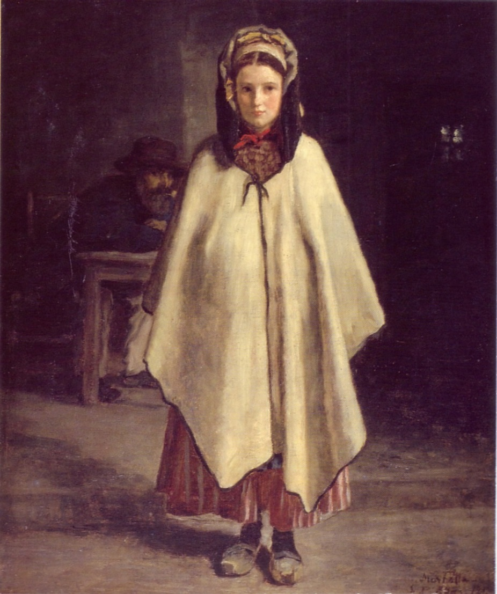
Soběslav Hippolit Pinkas, V ateliéru, 1854 Pasačka z Marlotte, 1857

Slide 27
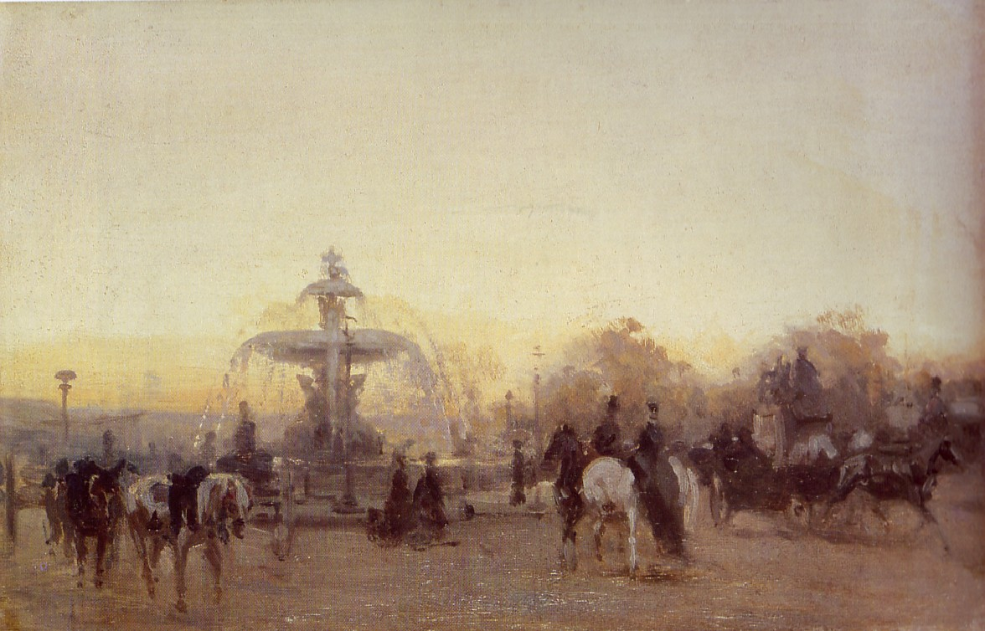
Viktor Barvitius, Čtvrtek ve Stromovce, 1860 Place de la Concorde, 1866

Slide 28
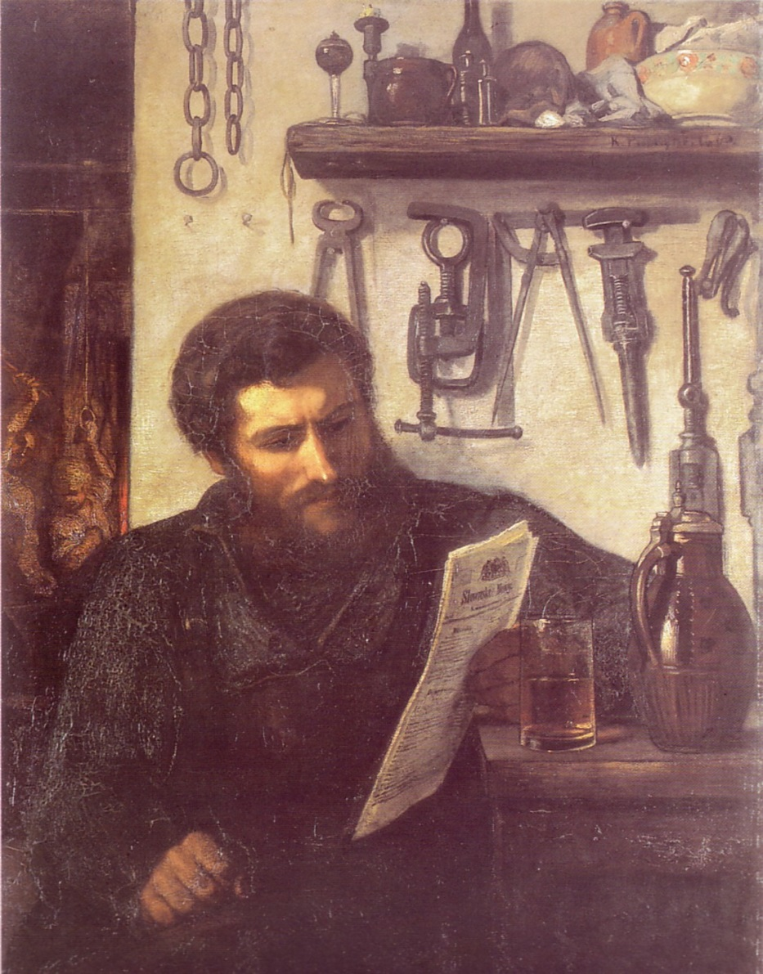
Karel Purkyně, Podobizna rodiny řezbáře Vorlíčka, 1859-1860 Podobizna kováře Jecha, 1860

Slide 29
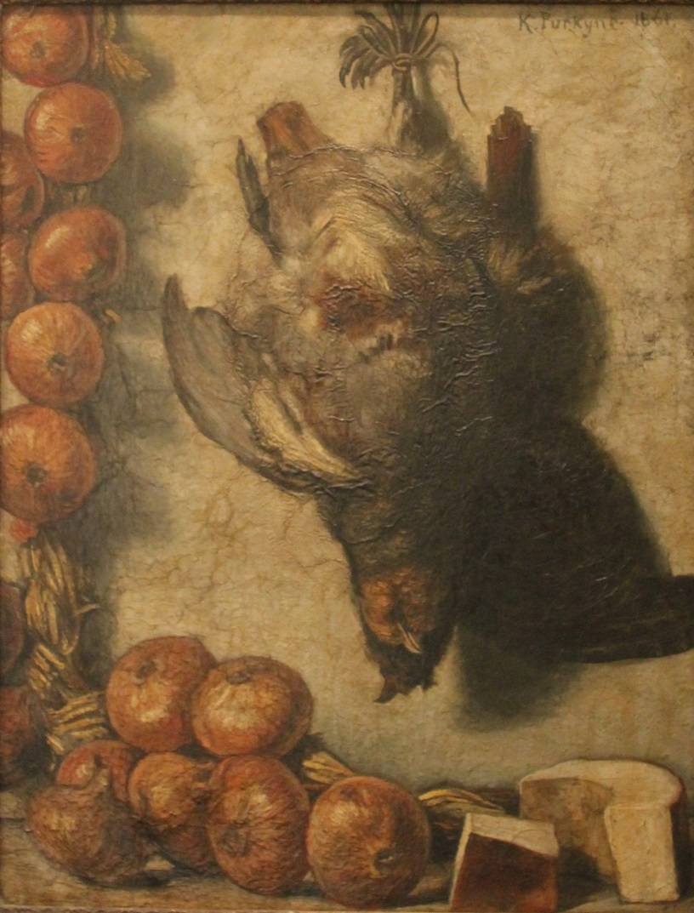
Karel Purkyně, Sova sněžná, 1862 Zátiší s koroptvemi, 1861

Slide 30
Konec 19.století
Obnovena krajinářská škola: Julius Mařák (1887-1900)
Noví profesoři na Akademii od 80.let:
František Sequens (nábož.a hist.malba)
Maxmilián Pirner(žánrová malba)
Václav Brožík
Vojtěch Hynais

Slide 31
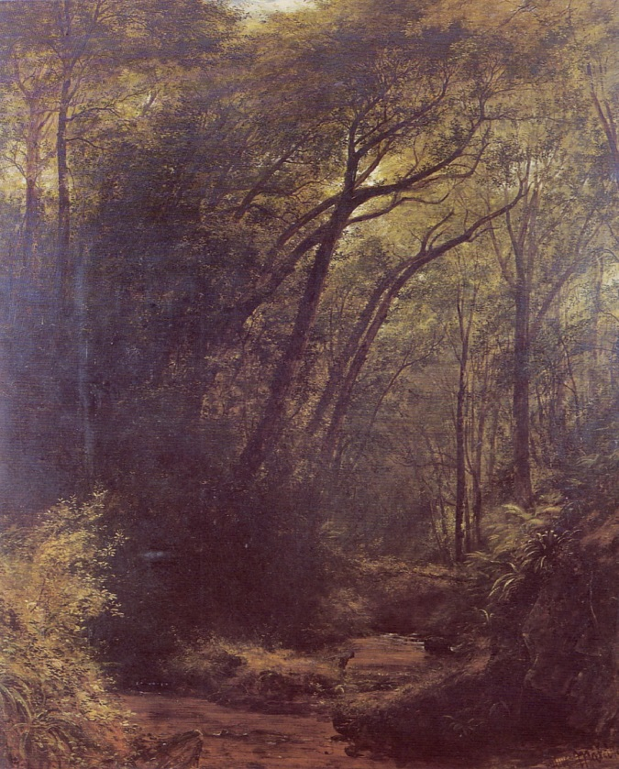
Julius Mařák, Lesní interiér, 70.léta Šumavský prales za bouře, 1891-1892

Slide 32
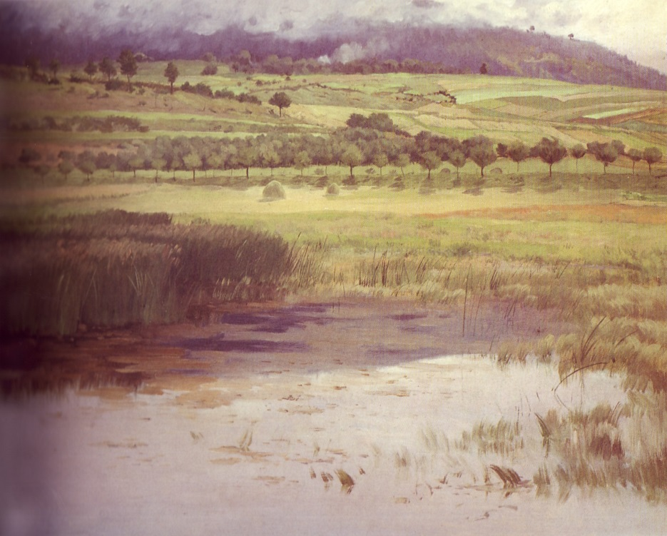
Antonín Chitussi, Rybník Utopenec, 1887 Výlov rybníka v jižních Čechách, 1886

Slide 33
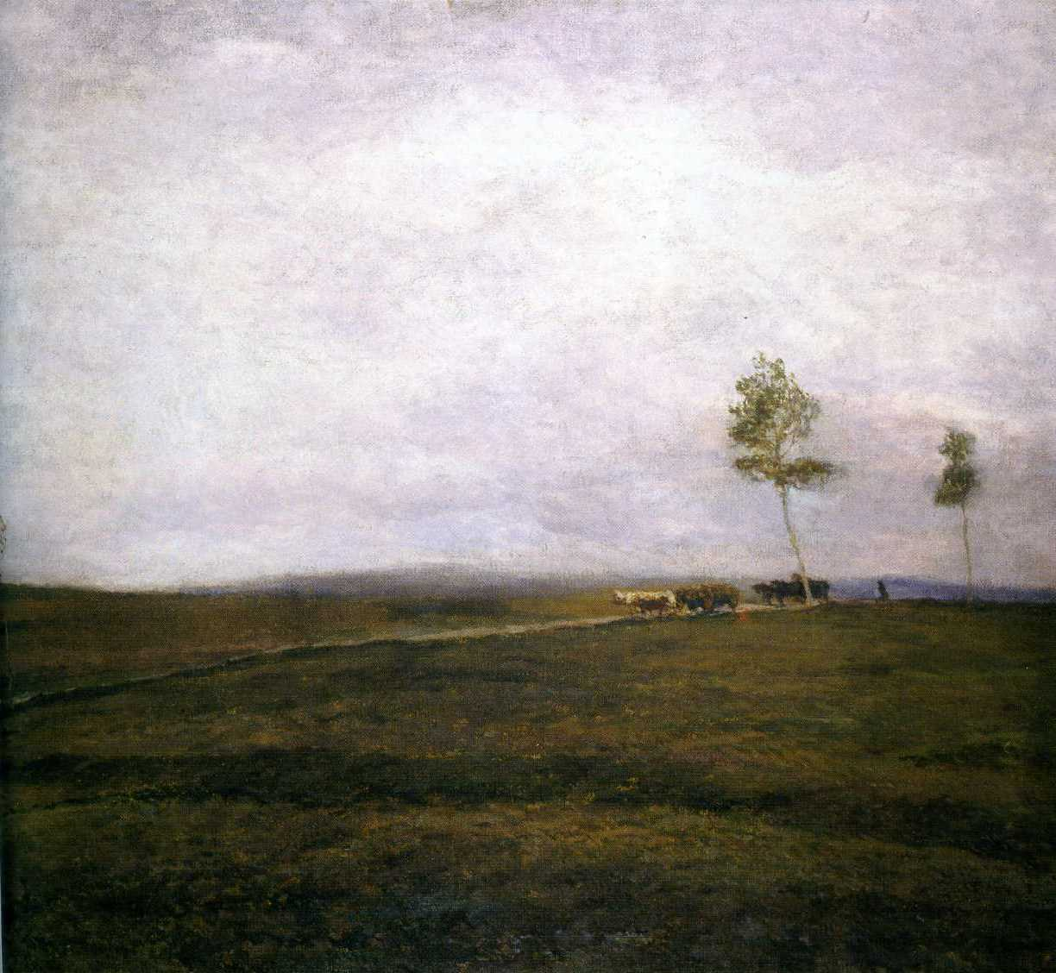
Antonín Slavíček, Les, 1905 Mračna, 1904

Slide 34
Vojtěch Hynais, Paridův soud, 1893

Slide 35
Vojtěch Hynais, Opona Národního divadla, 1882

Slide 36
Václav Brožík, Odsouzení mistra Jana Husa na koncilu kostnickém, 1883

Slide 37
Mikoláš Aleš, U hrobu božího bojovníka, 1877

Slide 38
Mikoláš Aleš, Čtyřdílná zástěna se symboly živlů, 1878

Slide 39
Maxmilián Pirner, Finis, 1887

Slide 40
Sochařství 19.století
Málo sochařských zakázek, hlavně náhrobky, později pomníky

Slide 41
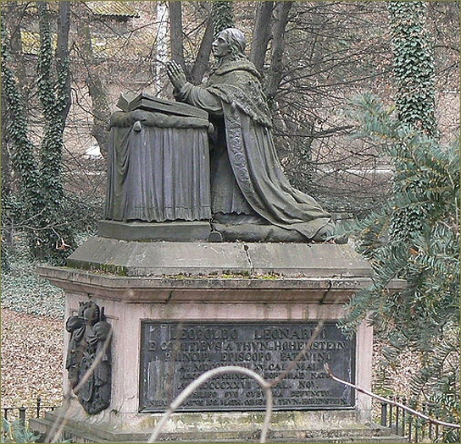
Václav Prachner, Alegorie Vltavy, 1818 Náhrobek pasovského biskupa Leopolda Thun Hohensteina, 1831

Slide 42
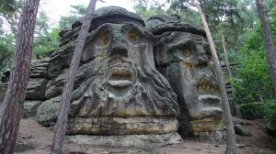
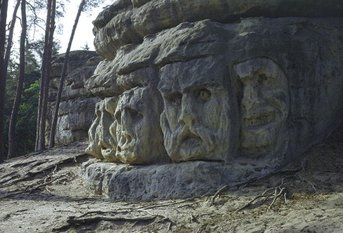
Václav Levý, Adam a Eva, 1849 Čertovy hlavy u Želíz a skupina pěti hlav u Liběchova, asi 1841-1845

Slide 43
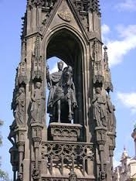
Josef a Emanuel Maxové, Pomník maršála Radeckého, 1853-1858 Hold českých stavů s jezdeckou sochou císaře Františka I, 1844-1846

Slide 44
Josef Václav Myslbek, Oddanost, 1884

Slide 45
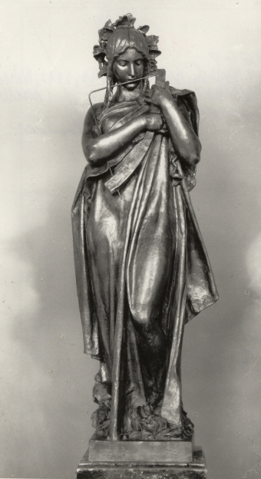
Josef Václav Myslbek, Hudba, jedna z přípravných studií a definitivní plastika, 1907

Slide 46
Josef Václav Myslbek, náhrobek kardinála Bedřicha Josefa Schwarzenberga, 1892

